Slide 1




Trabalho de conclusão de curso:
History hub

Slide 2

Participantes e professor orientador:
Gabriel Rodrigues Gietzel
Murilo Furlaneto
Victor Felipe Daderio
Erica Sache Fabri

Slide 3
Introdução
O History Hub é um aplicativo móvel para auxiliar os estudos de história. Nossa intenção é poupar o estudante de textos longos e cansativos, assim propondo uma melhor experiência com uma pesquisa rápida e objetiva.

Slide 4
Objetivos
Tornar dinâmico a aprendizagem do aluno;
Promover o acesso à educação com qualidade a todas as pessoas;
Criação de um aplicativo de fácil uso pelo usuário.

Slide 5
Metodologia
Todas as pesquisas foram realizadas em navegadores da web, com predominância do Google Chrome;
Elas também foram devidamente divididas entre os integrantes do grupo para tornar o processo mais rápido possível;
Para descobrir quais são as expectativas e o que essas pessoas acham do nosso app divulgamos um Formulário do Google.

Slide 6
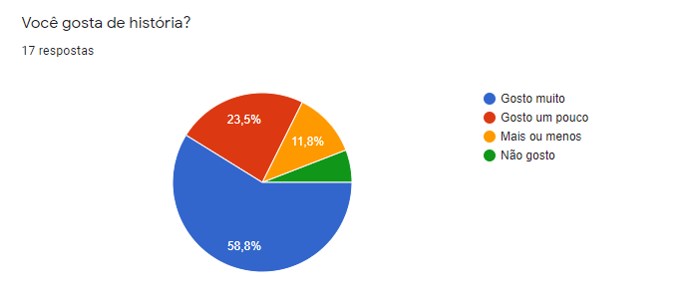
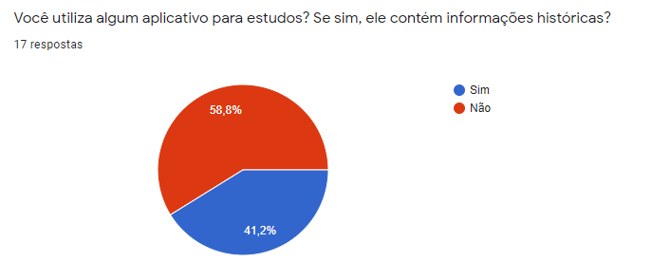
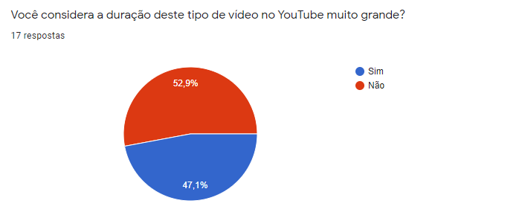
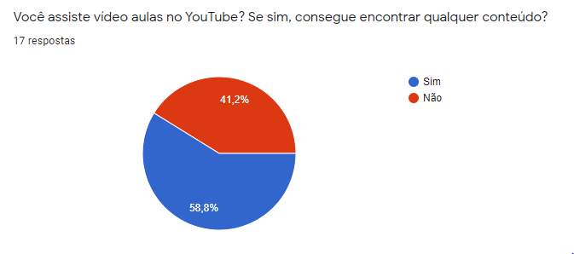
Resultados

Slide 7
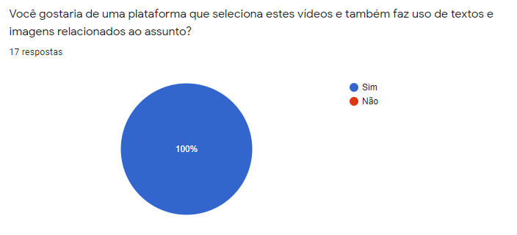
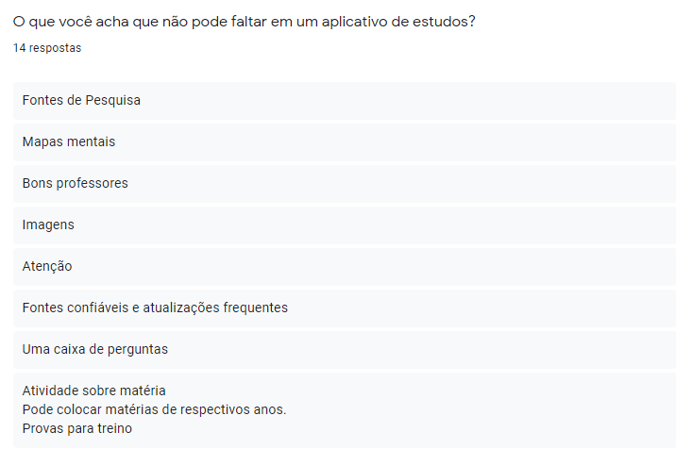
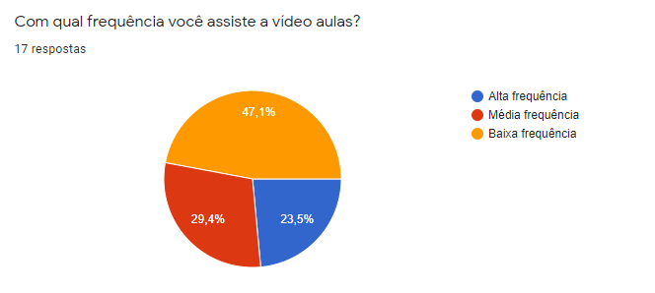
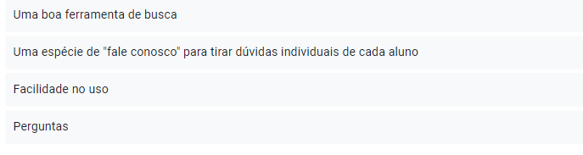
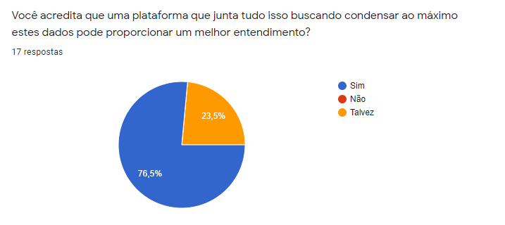

Slide 8
Conclusão
Agradecemos à todos os professores que nos auxiliaram nessa jornada, foram três longos e bons anos, obrigado direção e Centro Paula Souza por nos proporcionar um excelente ensino técnico com uma qualidade incrível;
Apesar de alguns contratempos e dificuldades pessoais, os objetivos foram concluídos e conseguimos concluir o aplicativo à tempo.

